Slide 1
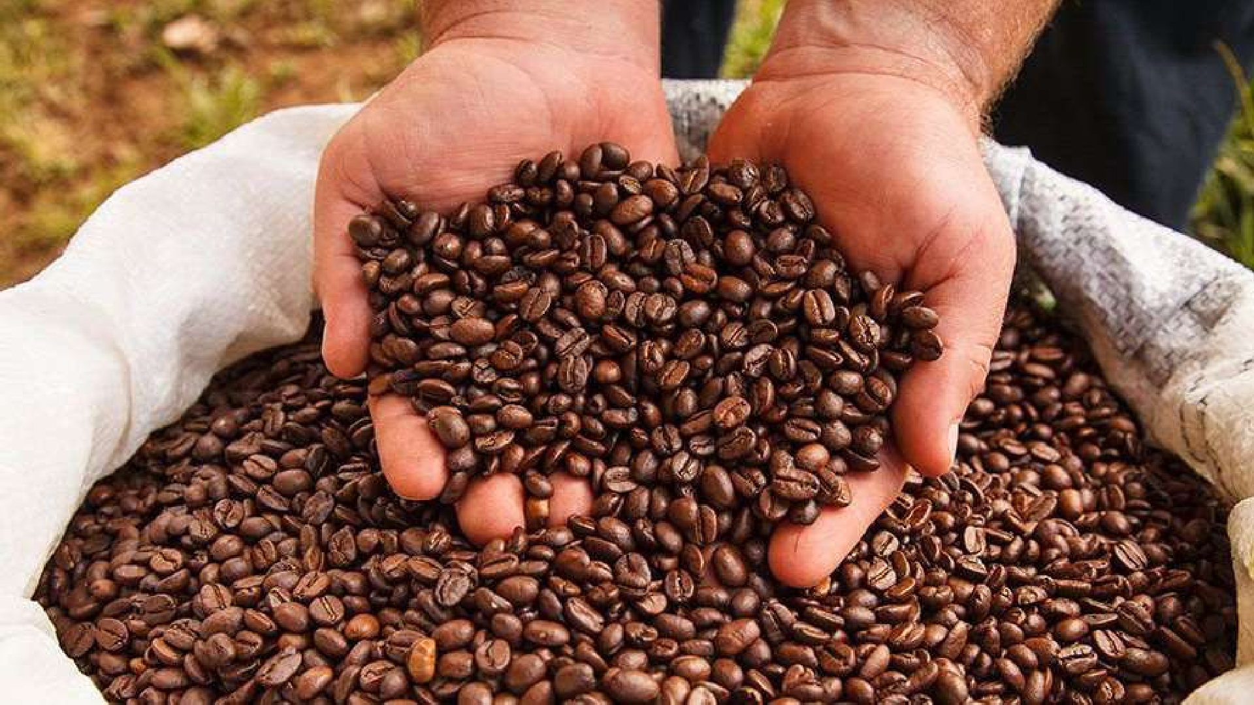
P R A K T I K U M T E K N O L O G I P A S C A P A N E N
ANALISIS ARTIKEL ILMIAH PANEN KOPI
Disusun oleh kelompok 4
Ari Suryaningsih Deka Delta Lita
Sadam Husein Abdullah Elkatiri

Slide 2
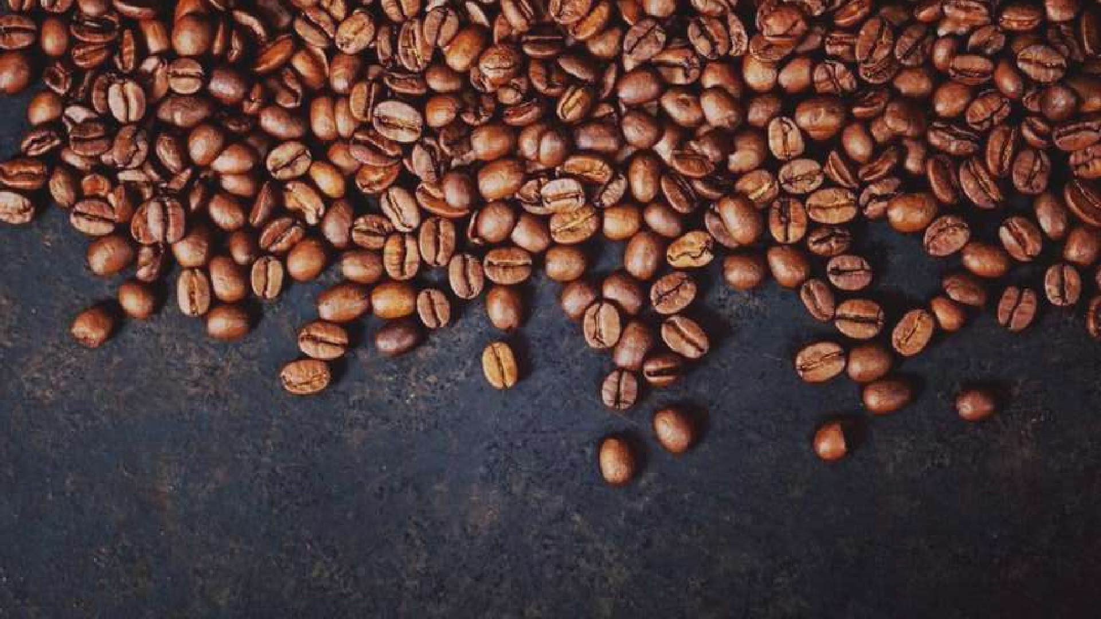
TUJUAN
Mengembangkan pengklasifikasi menggunakan penggolongan untuk membedakan buah kopi hijau dan buah kopi matang
Menentukan saat yang ideal untuk memulai panen mekanis yang bertujuan pada selektivitas biji-bijian.

Slide 3
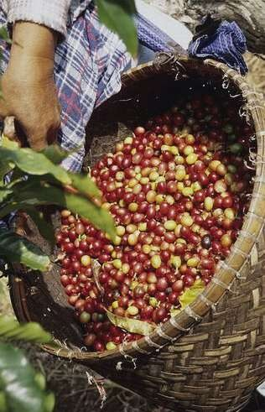
Kekuatan pemisahan (detachment force) buah dan nilai persentase dari tahap kematangan diukur selama masa panen 75 hari, dan setiap dua minggu sekali sehingga diperoleh lima kali pemanenan. Panen dimulai pada minggu kedua bulan April dan berakhir pada minggu kedua bulan Juni.
Kekuatan pemisahan (detachment force) buah diukur dengan mempertimbangkan tahap hijau dan ceri di lima tanaman kopi yang dipilih secara acak. Kekuatan pemisahan (setachment force) diukur menggunakan dinamometer.
Untuk mengembangkan classifer, dua kelas ditentukan berdasarkan pada pematangan buah. Kelas buah kopi hijau ditentukan pada paruh kedua April (HA). Periode ini dipilih karena merupakan momen pertama panen yang hanya memiliki buah hijau. Kelas buah kopi ceri ditentukan di paruh kedua Juni (HJ), periode yang dipilih karena merupakan momen terakhir panen yang hanya memiliki buah ceri
Agroteknologi | 2020

Slide 4
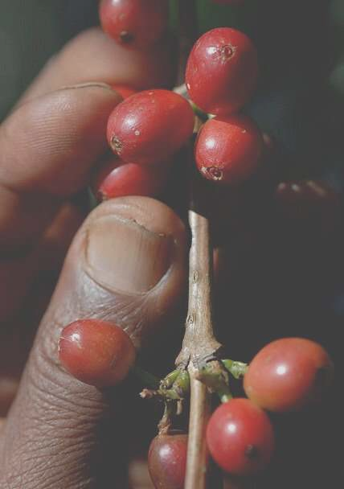
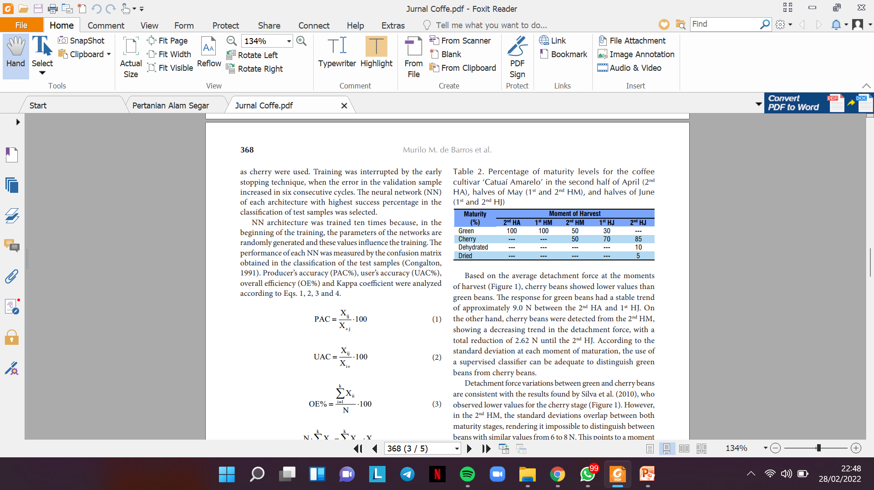
Agroteknologi | 2020

Slide 5
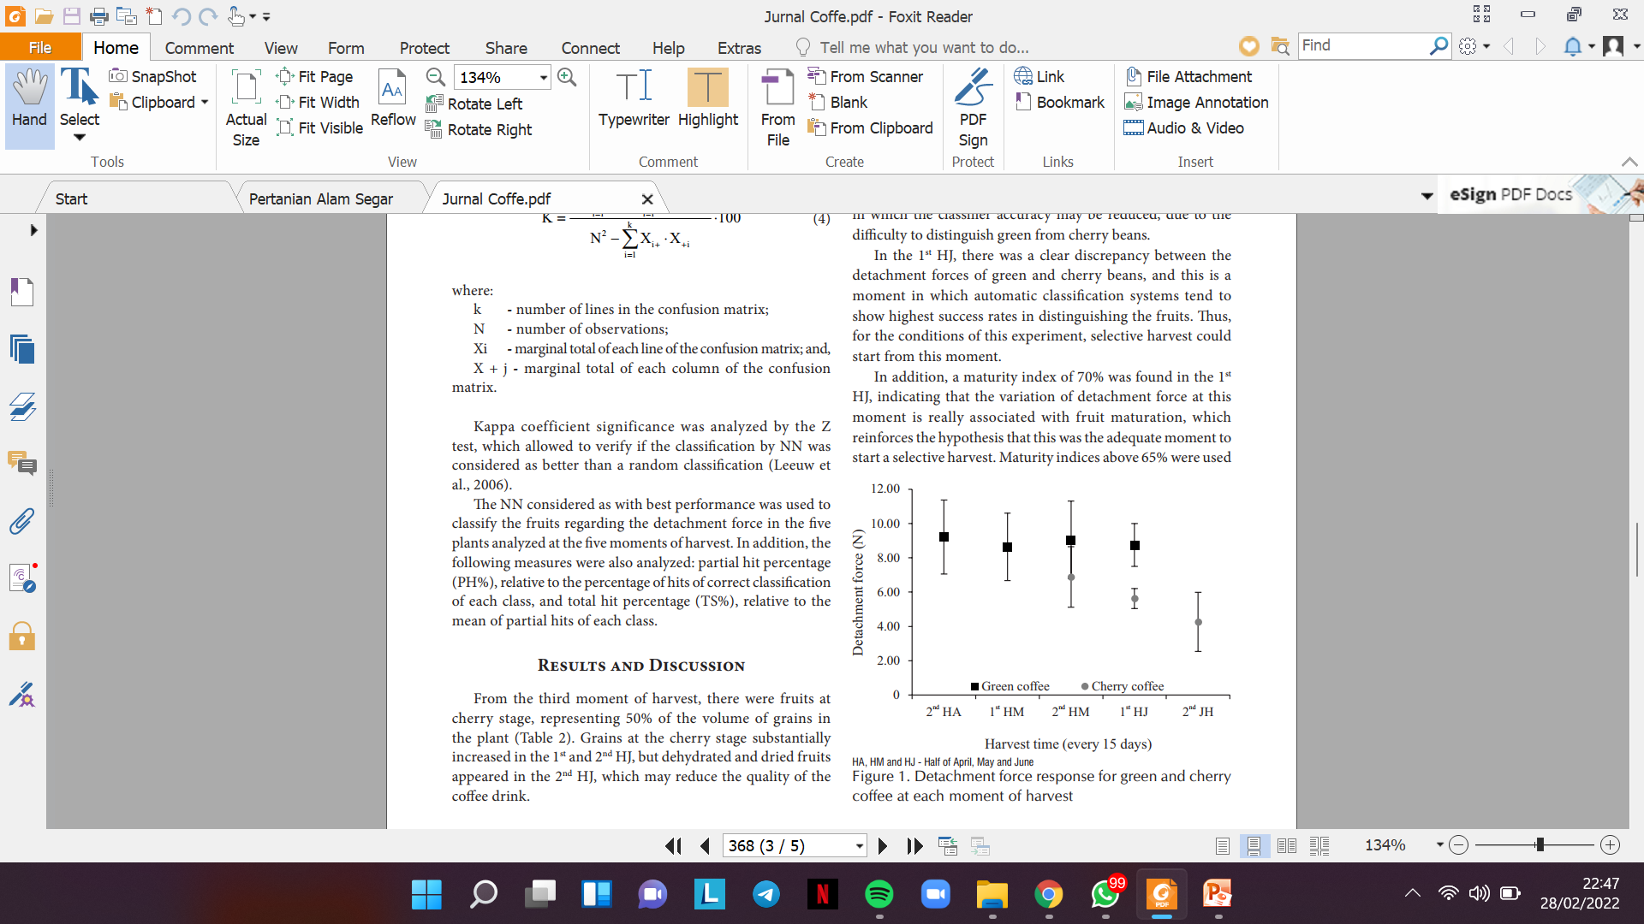
Agroteknologi | 2020

Slide 6

Pengklasifikasi ditentukan dengan penggolongan antara biji hijau dan biji ceri
Saat yang tepat untuk melakukan panen selektif dilihat dari adanya kekuatan pemisahan buah tertinggi dalam perbedaan buah-buahan hijau dan ceri pada paruh pertama bulan juni
Periode panen kopi berlangsung pada paruh kedua bulan april hingga paruuh kedua bulan juni, yaitu selama 75 hari dengan frekuensi pemanenan setiap 2 minggu sekali (15 hari).
Agroteknologi | 2020

